Slide 1


第
世界殖民体系的瓦解与新兴国家的发展
21
课

Slide 2

叁
贰
壹
发展中国家面临的挑战
发展中国家的成就
世界殖民体系的崩溃
目 录

Slide 3
知识衔接
殖民体系瓦解
本课框架
世界殖民体系的崩溃
第 13 课 亚非拉民族独立运动高潮（19世纪末20世纪初）
亚洲
非洲
拉丁美洲
第 16 课 亚非拉民族民主运动的高涨（一战后到二战前）
发展中国家的成就
第21课 世界殖民体系的瓦解与新兴国家的发展（二战后）
发展中国
家兴起：
发展中国家面临的挑战及问题

Slide 4
世界殖民体系的形成过程
时间 | 阶段 | 手段 | 结果
新航路开辟 | 资本主义原始积累时期 | 暴力掠夺 | 资本主义殖民体系开始形成
第一次工业革命 | 自由资本主义时期 | 商品输出 | 资本主义殖民体系基本形成
第二次工业革命 | 垄断资本主义阶段 | 资本输出 | 资本主义殖民体系最终形成

Slide 5
世界殖民体系崩溃的背景
材料一： 经过20世纪上半叶的严重危机和两次世界大战的消耗，原来作为资本主义中心区域的西欧创伤累累，实力大为削弱，在原有基础上不可能继续主导世界体系，也无力继续维持庞大的海外殖民帝国。
材料二：第二次世界大战激发了民族主义者追求独立和自由的热情。以自决和民主的名义、通常以殖民地国家为盟友进行的战争，要想不在被统治人民中激起自由的思想，是很难的。
材料三： 二战后形成了两大阵营对峙的世界格局……为了把民族解放运动纳入世界革命运动，组成世界范围的反帝统一战线，苏联为首的社会主义阵营在巩固自身安全的前提下，对殖民地的民族独立斗争给予了积极支持和大力援助。
材料四：从联合国成立开始，非殖民化就一直是其关切的一个主要问题，因为非殖民化直接渊源于《联合国宪章》规定的各国人民平等权利和民族自决原则。
（1）二战极大地削弱了国际帝国主义的力量，殖民国家无力维持殖民统治。
（2）殖民地人民民族民主意识增强。
（3）以苏联为首的社会主义力量壮大，鼓舞并支持了殖民地的民族解放运动。
（4）联合国非殖民化活动的推动。

Slide 6
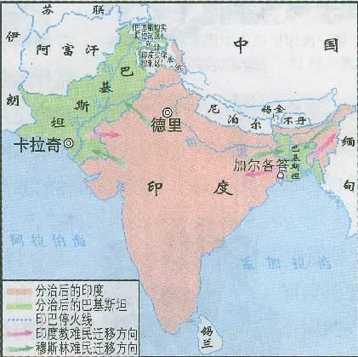


壹
世界殖民体系的崩溃
1.亚洲
（1）印度
① 斗争：印度人民在国大党领袖甘地、尼赫鲁和穆斯林联盟领袖真纳的领导下，积极争取印度独立。
② 印巴分治：1947年英国实行“分而治之”的政策，分为印度和巴基斯坦两部分。成为独立的自治领。20世纪50年代，都成为共和国。

Slide 7
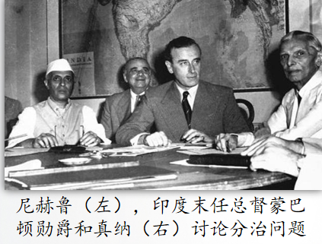
1.亚洲
（1）印度
蒙巴顿方案与印巴战争
蒙巴顿方案即“印巴分治”方案，亦称印度独立法案。
第二次世界大战后，英帝国主义迫于印度民族解放运动的强大压力，提出“分而治之”的方案。根据“蒙巴顿方案”的规定，印度教徒居多数的地区划归印度，穆斯林占多数的地区归属巴基斯坦。协议还包括了印度政府部门的资产、包括印度公务员、印度陆军、皇家印度海军、印度铁路和中央财政，以及其他行政服务。但对克什米尔的归属问题却规定由各王公土邦自己决定加入印度或巴基斯坦，或保持独立。
当时，克什米尔地区77%的人口为穆斯林，他们倾向加入巴基斯坦；克什米尔土邦王是印度教徒，他先是既不想加入印度，也不愿加入巴基斯坦，但最后又倾向加入印度。因此，印巴分治时，克什米尔的归属问题未能得到解决。分治条款既未涉及孟加拉国的独立问题，也没有谈及英属印度管理下的锡兰和缅甸分治问题。
结果：印巴分治使得印度和巴基斯坦获得了独立。但也遗患无穷。

Slide 8
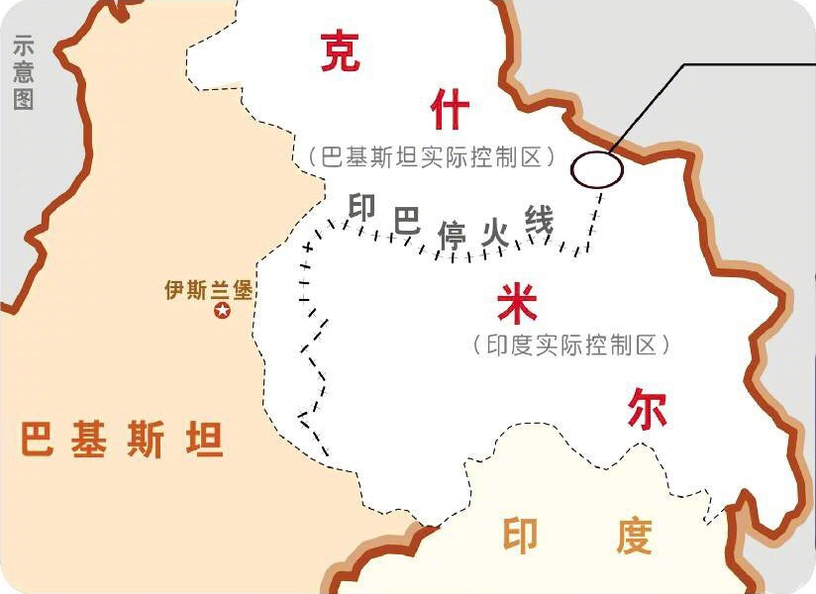
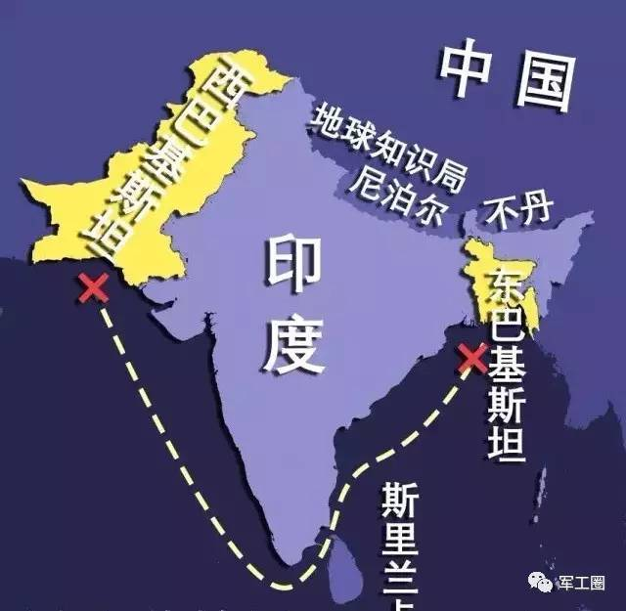
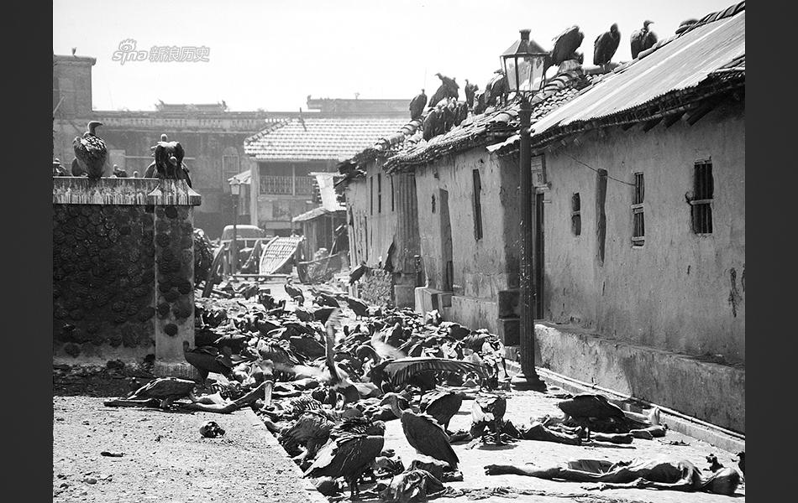
1.亚洲
（1）印度
孟加拉国
克什米尔争端
肢解巴基斯坦
历史上三次印巴战争
时间 | 原因 | 结果
第一次1947年至1949年 | 争夺克什米尔地区所有权 | 印度占领克什米尔3/5领土，巴基斯坦占其余2/5领土。
第二次1965年至1966年 | 争夺克什米尔地区所有权 | 双方未取得明显胜利，并重申用和平手段解决争端
第三次1971年 | 肢解巴基斯坦 | 东巴成为独立的孟加拉国
印巴分治大仇杀

Slide 9
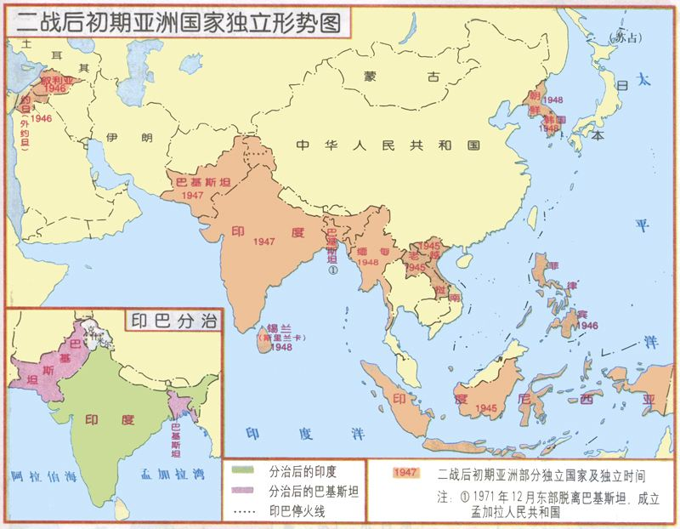
壹
世界殖民体系的崩溃
1.亚洲
（2）东南亚各国的独立
印度独立前后，印度尼西亚、老挝、菲律宾、缅甸、锡兰、柬埔寨、马来亚、新加坡等也纷纷独立。
帝国主义在亚洲的殖民体系瓦解。

Slide 10
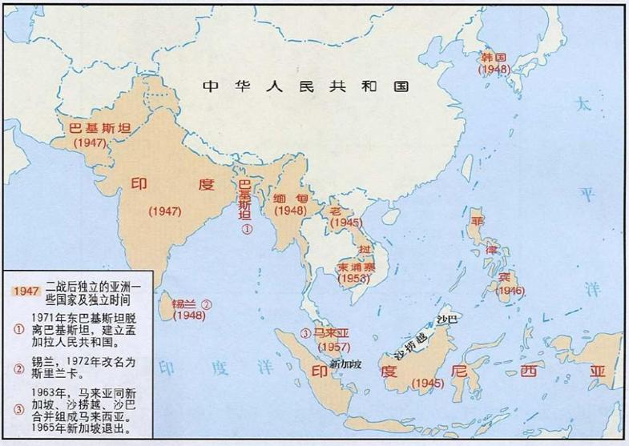
二战后亚洲独立的国家

Slide 11
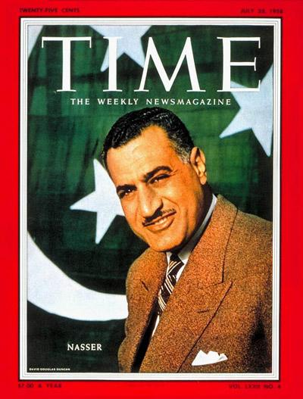
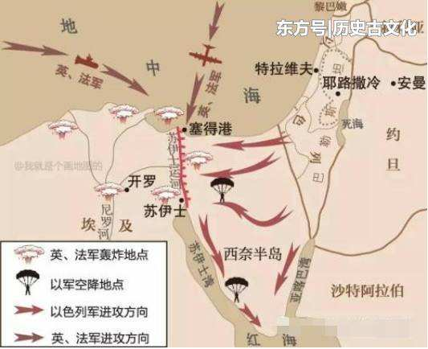
壹
世界殖民体系的崩溃
2.非洲
（1）埃及
① 1952年，以纳赛尔为首的中下层军官发动武装起义，废黜国王。1953年成立共和国。
② 1956年，埃及总统纳赛尔宣布收回苏伊士运河主权，英军撤离运河区。
埃及革命领袖
——纳赛尔
苏伊士运河战争
——第二次中东战争

Slide 12
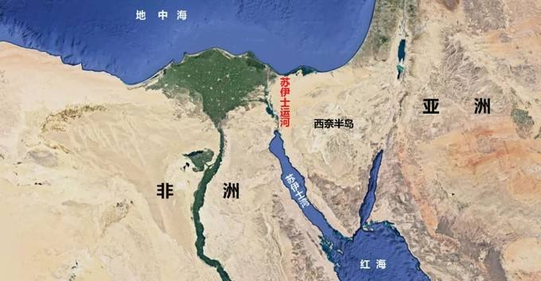
2.非洲
（1）埃及
1956年7月26日，埃及总统纳赛尔宣布苏伊士运河收归国有。纳赛尔获得了埃及人民和阿拉伯世界人民的一致爱戴，被尊称为“雄狮” 。

Slide 13
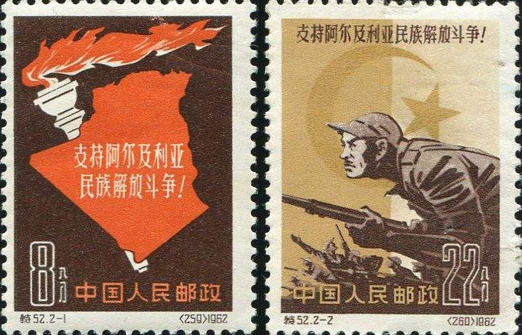
壹
世界殖民体系的崩溃
2.非洲
（2）阿尔及利亚
①1954年，阿尔及利亚成立民族解放阵线，与法国殖民者进行武装斗争。
②1962年，阿尔及利亚独立。
1962年中国发行特别邮票，
庆祝阿尔及利亚独立

Slide 14
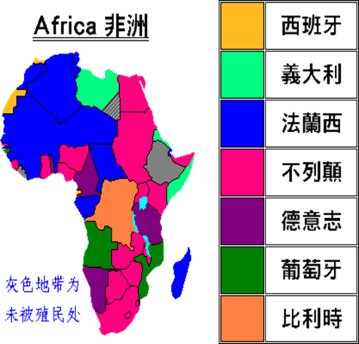
壹
世界殖民体系的崩溃
2.非洲
（3）撒哈拉沙漠以南非洲
1960年，非洲有17个国家获得独立。这一年因此被称为“非洲年”。
20世纪60年代末，非洲的独立国家已达41个，英、法、比、葡等在非洲的殖民帝国彻底崩溃。

Slide 15
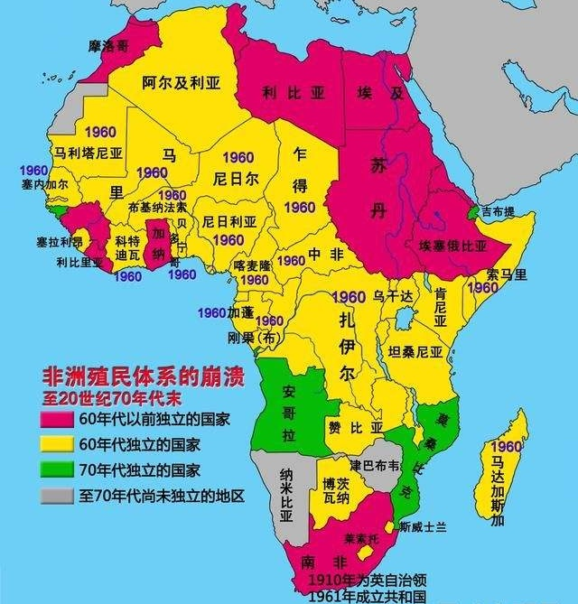
非洲独立进程呈现的特点。
从推进区域看，由北向南推进；
从推进时间看，集中于二战后；
从推进速度看，由慢到快。

Slide 16
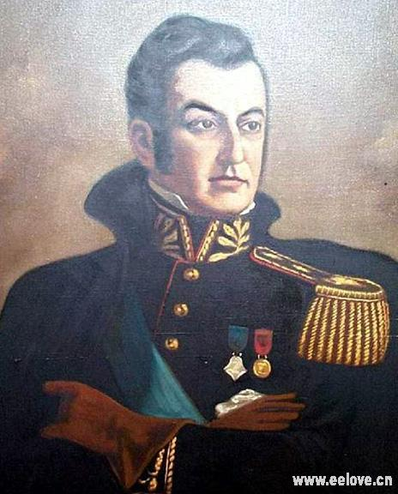
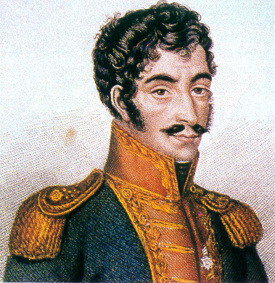
壹
世界殖民体系的崩溃
① 南美的“解放者”是谁？
② 拉美国家已经取得独立，为什么还要进行斗争呢？
亚非国家争取独立是为了摆脱殖民统治。
拉美国家是为了摆脱美国的经济或政治控制，
不是摆脱殖民统治。
玻利瓦尔
圣马丁

Slide 17

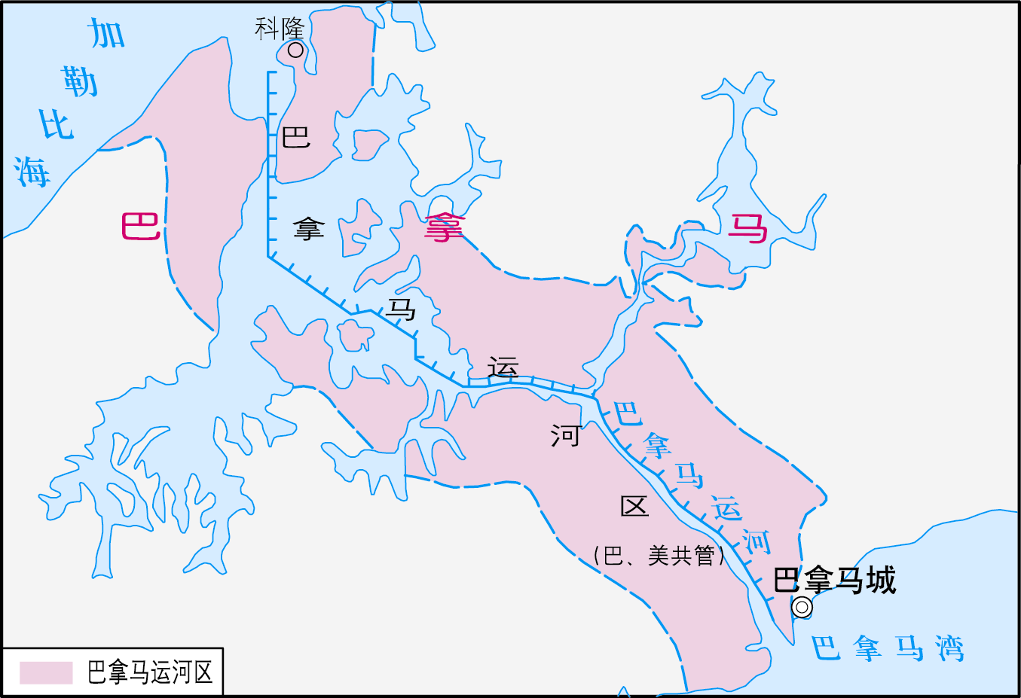

壹
世界殖民体系的崩溃
（1）古巴
1959年，以卡斯特罗为首的古巴革命力量推翻了美国扶植的傀儡政权。
1961年，卡斯特罗宣布古巴是社会主义国家。
（2）巴拿马
1999年，收回巴拿马运河区的全部主权
3.拉丁美洲

Slide 18
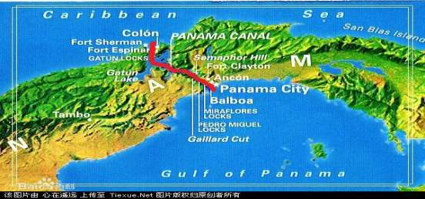

巴拿马运河，位于中美洲国家巴拿马，横穿巴拿马地峡，连接太平洋和大西洋，是重要的航运要道，被誉为世界七大工程奇迹之一的“世界桥梁”。巴拿马运河由美国建造完成，1914年开始通航自1914年通航至1979年间一直由美国独自掌控。
不过，在1979年运河的控制权转交给巴拿马运河委员会（由美国和巴拿马共和国共同组成的一个联合机构），并于1999年12月31日正式将全部控制权交给巴拿马。运河的经营管理交由巴拿马运河管理局负责，而管理局只向巴拿马政府负责。

Slide 19
壹
世界殖民体系的崩溃
亚洲 | 印度
 | 其它
非洲 | 埃及
 | 阿尔及利亚
 | 黑非洲
拉丁美洲 | 古巴
 | 巴拿马
1947年，印度和巴基斯坦分别称为独立的自治领。20世纪50年代，印巴都成为共和国。
印尼、菲律宾、缅甸、马来亚、新加坡也纷纷独立。帝国主义在亚洲的殖民体系瓦解。
1952年废黜国王，1953年成立共和国。1956年，收回苏伊士运河主权，英军撤离。
1954年成立民族解放阵线，与法国殖民者进行武装斗争。1962年，阿尔及利亚独立。
1960年，17个非洲国家独立，被称为“非洲年”。20世纪60年代末，非洲独立国家已达41个。英、法、比、葡等在非洲的殖民帝国彻底崩溃。
1959年，卡斯特罗为首的古巴革命力量推翻了美国扶植的傀儡政权。1961年，卡斯特罗宣布古巴是社会主义国家。
1999年从美国手中收回了巴拿马运河的全部主权。

Slide 20
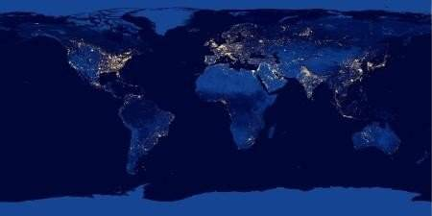
1945-1991年，全世界有90多个国家摆脱了殖民统治获得独立，以惊人的速度摧毁了世界殖民体系。
1945-1991年，全世界有90多个国家摆脱了殖民统治获得独立，以惊人的速度摧毁了世界殖民体系。
联系的世界

Slide 21
探究：亚非拉国家获得独立有何世界意义？
1.实现了亚非拉地区的民族解放和国家独立
2.冲击了两极世界格局，推动了世界多极化趋势发展
3.有利于建立公正、合理的国际政治经济新秩序
4.有利于推动国际关系的民主化
5.促进世界的和平发展
……

Slide 22
贰
发展中国家的成就
①发展中国家，又称“第三世界”。
②指亚、非、拉美原来的殖民地半殖民地国家取得独立后建立的拥有完整主权的新兴民族国家。
③占世界陆地面积和总人口的70%以上
④中国是世界上最大的发展中国家
“我看美国、苏联是第一世界。中间派，日本、欧洲、澳大利亚、加拿大，是第二世界。亚洲除了日本，都是第三世界。
——毛泽东在1974年2月22日同赞比亚共和国总统卡翁达的谈话

Slide 23
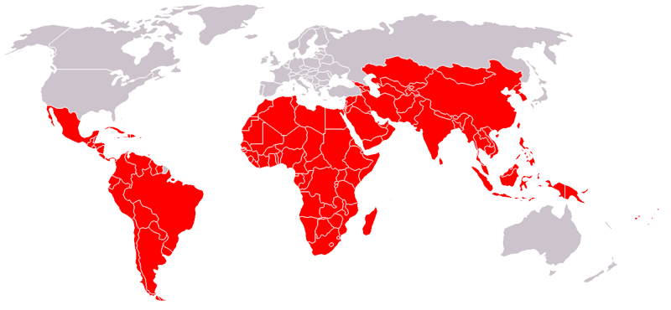
贰
发展中国家的成就
苏 联
欧 洲
美 国
日 本
加拿大
澳大利亚
第三世界

Slide 24
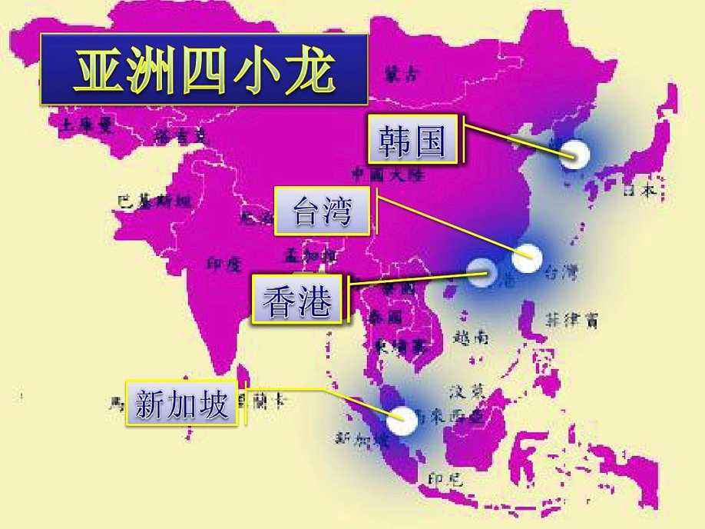
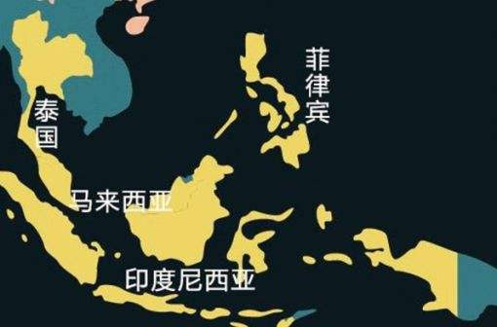
贰
发展中国家的成就
1.亚洲国家的成就
20世纪60—80年代，新加坡、韩国等亚洲国家抓住西方发达国家进行产业结构调整的机会，利用本国丰富的劳动力资源吸引外国资本，发展劳动密集型产业，实现了经济高速增长，成为新兴工业化国家。
亚洲四小虎

Slide 25
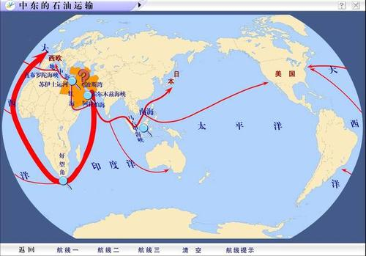
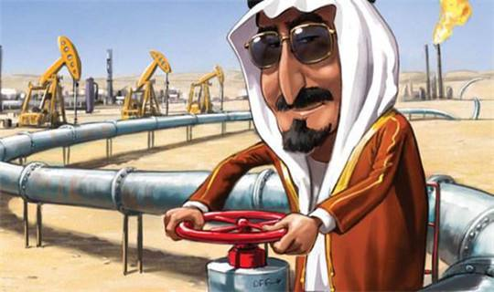
贰
发展中国家的成就
西亚：沙特阿拉伯、科威特等海湾产油国出现了“石油繁荣”和经济起飞。
波斯湾石油的流向
黑色的黄金

Slide 26
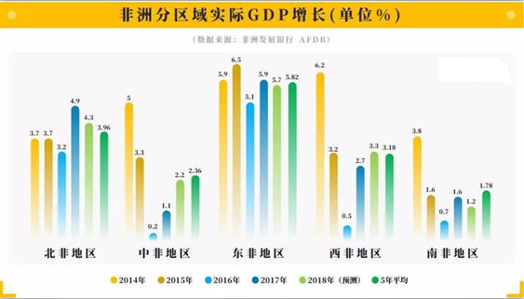
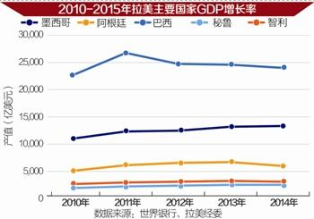
贰
发展中国家的成就
2.非洲国家的成就
独立后一度发展较快；20世纪70年代中期以后陷入困境；经
过调整，90年代中期，经济又开始增长。
3.拉丁美洲国家的成就
各国大力发展民族工业，积极促进国家之间的经济合作。巴
西、墨西哥、阿根廷等基本实现工业化；大多数拉美国家属
于中等收入国家。

Slide 27

叁
发展中国家面临的挑战
（1）不同问题：
A．亚洲一些国家过分依赖国际资本和国际市场，承受风险的能力较差。
亚洲金融危机指发生于1997年的一次世界性金融风波。1997年夏，“金融强盗” 索罗斯等一帮国际炒家利用亚洲国家金融市场的漏洞，做空泰铢，引起泰国挤兑风潮，挤垮银行56家，泰铢贬值60%，股票市场狂泻70%。菲律宾、马来西亚、新加坡、印度尼西亚、日本和韩国等国家的汇市和股市也随之一路狂泻，终结了亚洲经济的高速发展。
关注股市走向的香港股民

Slide 28
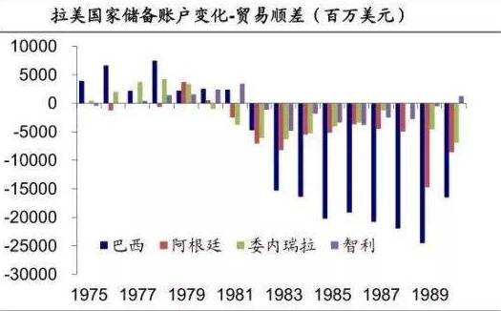
叁
发展中国家面临的挑战
B．拉美各国过于依赖出口贸易和外资，欠下巨额外债，影响了发展。
1980年，拉美地区债务占国民生产总值的比例高达42%，1983年进一步增加到了61%。1973年至1982年短短的10年中，拉美国家债务规模迅速增加接近极限，国际收支状况脆弱以至于难以为继。1982年8月，墨西哥中止偿付债务，巴西、委内瑞拉、阿根廷、秘鲁和智利等国也相继发生还债困难，拉美债务危机爆发。到1986年底，拉美发展中国家债务总额飙升到10350亿美元，落入了“中等收入陷阱”。

Slide 29
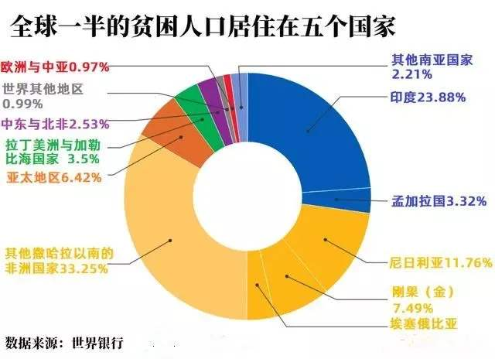
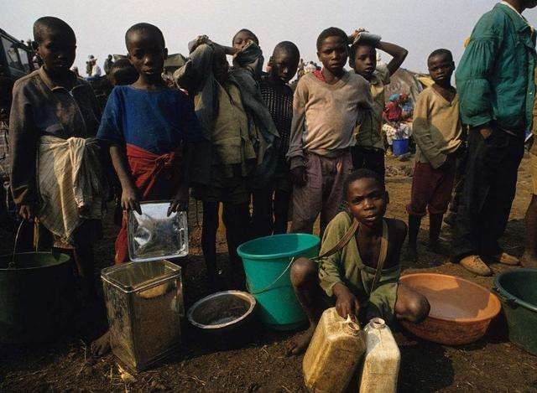
叁
发展中国家面临的挑战
C．非洲是发展最不平衡的地区，近一半人口仍生活在贫困线以下。

Slide 30
叁
发展中国家面临的挑战
地区 | 面临的主要问题 | 对策与成效
亚洲 | 过分依赖国际资本和国际市场，承受风险的能力较差。 | 重新调整经济结构，健全政府对金融体系的监管。
拉美 | 过于依赖出口贸易和外资，欠下巨额外债，影响了发展。 | 经过改革，20世纪90年代的拉美经济出现繁荣势头。
非洲 | 非洲是发展最不平衡的地区，到21世纪初，近一半的非洲人口仍生活在贫困线以下。 | 成立了各种经济合作组织，共同谋求发展。

Slide 31
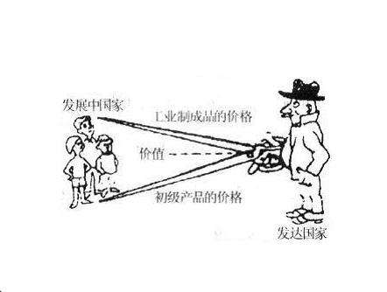
叁
发展中国家面临的挑战
（2）发展中国家面临的共同问题
A、发展中国家还面临的挑战有不平等的国际经济旧秩序。
工农业产品交换时,工业品价格高于价值,农产品等初级产品价格低于价值所形成的差额。因这种差额的动态趋势呈张开的剪刀状,故称为“剪刀差”。
根据外贸统计资料，2000年前后，在国际贸易中，中国用8亿件衬衫才能换回美国一架波音飞机，按照国际金融服务公司摩根士丹利一位经济学家的说法就是，中国仅仅得到了一点面包屑而已。

Slide 32
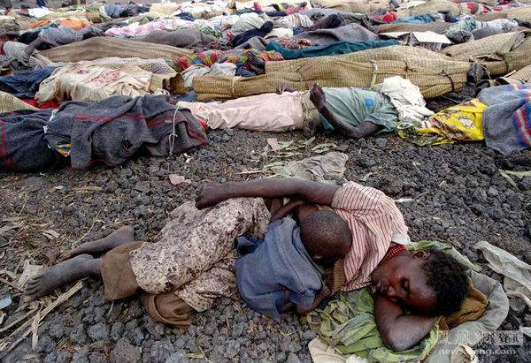
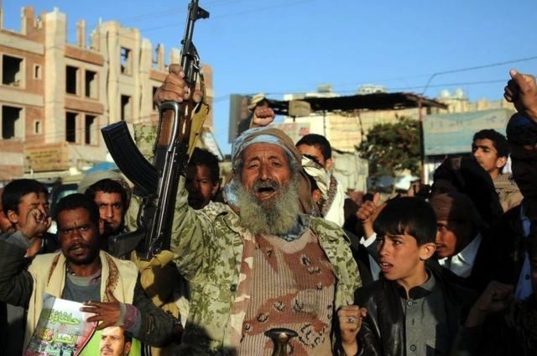
叁
发展中国家面临的挑战
B、边界和民族等矛盾，造成一些地区冲突和政局动荡。
1994年卢旺达大屠杀
共造成80-100万人死亡
也门内战中的
胡塞武装分子

Slide 33
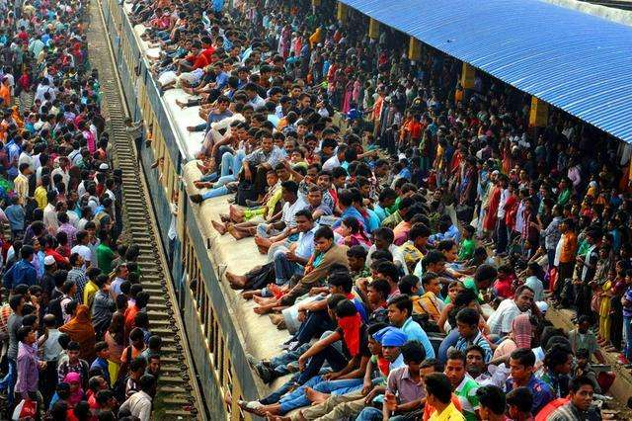
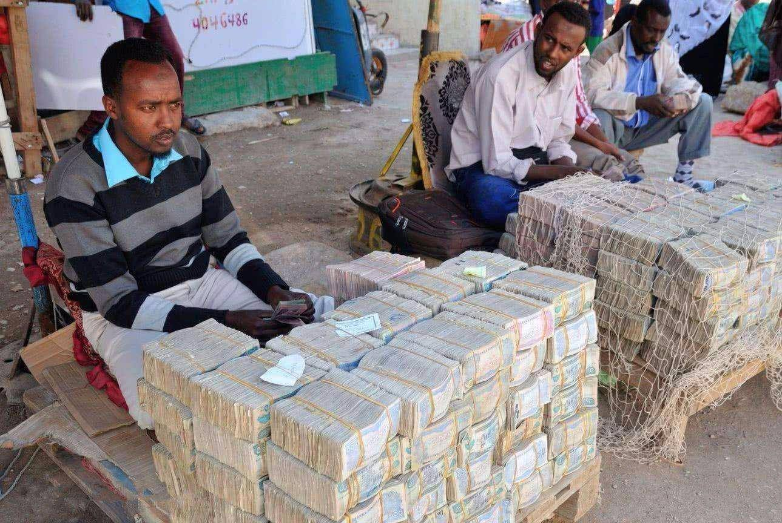

叁
发展中国家面临的挑战
C、政策失误、人口过快增长、社会两极分化、贪污腐败等问题。
南亚的火车卖挂票
津巴布韦的货币当手纸卖
菲律宾前总统夫人拥有珠宝100公斤，5000条裙子，3500双鞋子，2000副手套，1700个提包，

Slide 34


第三世界国家面临严重挑战的应对策略
第三世界国家加强合作与交流
（1）万隆会议（亚非会议）1955年
（2）不结盟运动 1961年
（3）77国集团 1964年
（4）推动南南合作 （发展中国家间的合作）
在发展过程中，发展中国家仍面临着一系列问题和挑战，发展之路任重道远。但在经济全球化的大格局中，只要发展中国家坚持推行正确的发展战略，努力构建人类命运同体，一定能够更加繁荣富强。
共同立场：加强合作，反对霸权主义，推动建立公正合理的国际政治经济新秩序。

Slide 35
当堂检测
1、1956年8月，英国《泰晤士报》发表社论称：“如果让纳赛尔的阴谋得逞，英国和其他西方国家在中东的一切利益都将完蛋。”这里提到的“纳赛尔的阴谋”具体是指
A．埃及和以色列建交
B．阿拉伯国家切断了英法的石油供应
C．埃及建立共和国
D．埃及宣布将苏伊士运河公司收归国有
C

Slide 36
2.在亚非拉民族解放运动中,涌现出一大批英雄人物。下列人物与事件搭配正确的是
A.玻利瓦尔——非洲独立革命
B.尼赫鲁——印度独立
C.纳赛尔——古巴革命
D.卡斯特罗——巴拿马收回运河区主权
B

